Slide 1


PRESENTACIÓN
GRUPO N° 1
TALLER DE PROGRAMACIÓN
INTEGRANTES:
ANDRÉS MORENO
NICOLAS MORAGA
ANDRÉS FIGUEROA

Slide 2





INTRODUCCIÓN
ENFOQUE Y OBJETIVO
MODULOS EVALUADOS
ENTORNO Y TECNOLOGIA
RESULTADO ESPERADO

Slide 3

OBJETIVO DEL PROYECTO
OBJETIVO GENERAL
LOGICA Y BACKEND
Validación Integral: Funcionalidad, estabilidad y seguridad.
Entorno de Pruebas: Dispositivos Android.
Meta: Cumplir estándares de calidad para Cuidadores y Pacientes.
Lógica de Negocio: Cálculo automático y proyección de stock.
Integración Nube: Sincronización en tiempo real (Cloud Firestore).
Seguridad: Autenticación por roles (Firebase Auth)
COMUNICACION E INTERFAZ
Notificaciones Push: Alertas preventivas y de emergencia (FCM).
Herramientas Clave: Escaneo QR y Comparador de ofertas.
Experiencia de Usuario (UX): Navegación fluida y accesibilidad adaptada al usuario.

Slide 4








ALCANCE
USUARIOS Y ACCESOS
Usuarios y Pacientes.
Vinculación: Conexión mediante escaneo QR.
CONTROL CLINICO
Dashboard: Panel principal de información.
Inventario Médico: Gestión de stock y medicamentos.
Seguimiento: Adherencia al tratamiento del paciente.
HERRAMIENTAS Y NOTIFICACIONES
Sistema de Alertas: Avisos preventivos y críticos.
Comparador de precios en farmacias.

Slide 5











AMBIENTE DE PRUEBAS
PLATAFORMA
BASE DE DATOS
Android
Firebase Firestore
G-PIM
APLICACIÓN

Slide 6



AMBIENTE DE PRUEBAS
AUTENTICACIÓN
TIPO DE PRUEBAS
Firebase Authentication
Pruebas funcionales manuales
Internet (WiFi y datos móviles)
CONECTIVIDAD

Slide 7





ESTRATEGIA DE PRUEBAS
ESCENARIOS EVALUADOS
Positivos (Flujo Ideal): Respuesta del sistema ante un uso correcto y datos válidos.
Negativos (Robustez): Reacción ante fallos intencionales, errores del usuario y cortes de conexión.
ENFOQUE DE VALIDACION
COBERTURA Y TRAZABILIDAD
Metodología: Pruebas funcionales manuales.
Simulación Real: Interacción desde los perfiles de Cuidador y Adulto Mayor.
Alcance Total: Al menos un caso de prueba por cada requerimiento funcional.
Documentación Rigurosa: Precondiciones, pasos a seguir y resultado esperado definidos
INTEGRIDAD DEL SISTEMA
Validación en Paralelo: Sincronización correcta y segura con la nube (Firebase).

Slide 8
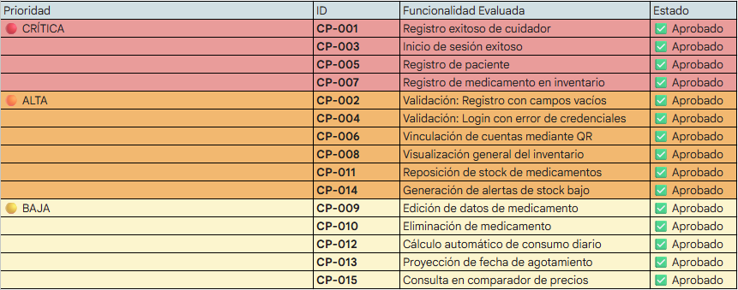
CASOS DE PRUEBAS

Slide 9
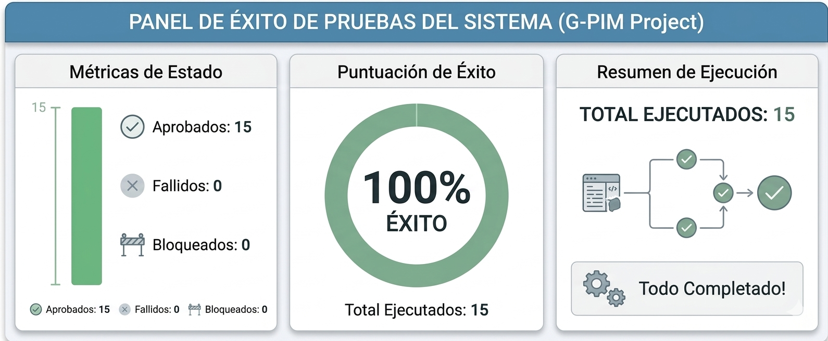

Slide 10

CONCLUSIÓN

